Slide 1

Всероссийский конкурсный отбор проектов
«Женщины за здоровое общество»
Сексуальный интеллект
как новый подход к сексуальному образованию молодежи
Номинация «Ментальное здоровье»
Руководитель команды: Любимова Елена Анатольевна, к. социол. н., доцент кафедры общей и социальной психологии,
ФГАОУ ВО «Тюменский государственный университет», Российская Федерация, Тюменская область, город Тюмень

Slide 2
Проблематизация. Актуальность проекта
Актуальность проекта обусловлена двумя факторами:
Неэффективность применяемых подходов к сексуальному образованию
Социальная ситуация
лишь 41% россиян в возрасте от 18 до 24 лет систематически сдают анализы на ВИЧ, СПИД и ЗППП (по данным авторского исследования);
в 2022 г. взято под наблюдение 56 тыс. чел. с впервые установленным диагнозом ВИЧ;
в 2021 г. было зарегистировано 263 новорожденных, возраст матерей которых варьируется от 12 до 14 лет;
в 2022 г. на 100 родов приходится 39 абортов;
в 2023 г. по главе 18 УК РФ (“Преступления против половой неприкосновенности и половой свободы личности”) было осуждено 8228 человек;
в 2022 г. на 1000 россиян приходится 6,5 браков и 4,7 разводов и т.д.
Исторический опыт показывает, что морализаторство, медикализация, педагогизация и табуирование темы секса оказывают отрицательный эффект:
подходы с позиции морали и педагогики во многом исключают индивидуальные проявления сексуальности;
табуирование темы делает необходимую и достоверную информацию недоступной, укрепляя старые и порождая новые мифы;
многие “нормы”, транслируемые в обществе, представляют собой набор убеждений (часто – предосудительного характера), которые не имеют под собой фактологической основы.

Slide 3
Целевая аудитория
Продвижение идей проекта способно положительно повлиять на физическое, ментальное и сексуальное здоровье мужчин и женщин любых возрастов, однако на начальных стадиях проекта в качестве основной целевой аудитории рассматриваются мужчины и женщины в возрасте от 18 до 24 лет. Такой возрастной диапазон объясняется, с одной стороны, относительной зрелостью молодых людей и их психологической готовностью к обсуждению тем, связанных с сексуальностью, а, с другой, – статистическими данными, согласно которым средний возраст матери при рождении первого ребенка в 2018-2022 гг. составляет 26,75 лет [Росстат: Средний возраст матери при рождении детей в разные годы]. Поэтому молодых людей в возрасте от 18 до 24 лет следует рассматривать также и как будущих родителей, берущих на себя ответственность за формирование сексуальности своих детей.
Сексуальность – стержневой аспект человеческого бытия на всем протяжении жизни, включающий пол, гендерные идентичности и роли, сексуальную ориентацию, эротизм, удовольствие, интимность и репродукцию [Кон И.С. Сексология: Учеб. пособие для студ. высш. учеб. заведений. М.: Издательский центр Академия, 2004]

Slide 4
Стадия проекта. Зрелость проекта
Инициатива (разработанная идея, но проект еще не реализован)
Концепция сексуального интеллекта (SQ) была хорошо изучена зарубежными исследователями. Проведен авторский опрос по выявлению особенностей сексуальной культуры молодежи РФ. Концепция сексуального интеллекта хорошо соотносится с выявленными особенностями сексуальной культуры. В настоящее время мы проводим работу по адаптации зарубежного опросника по определению уровня SQ (Шкала сексуального интеллекта, SIS) для российской выборки.

Slide 5
Миссия проекта. Цели и задачи проекта
Миссия проекта заключается в создании основ для формирования сексуального интеллекта у молодежи как инструмента повышения ментального и сексуального здоровья, профилактики социально-значимых проблем и формирования ответственного отношения к собственной сексуальности.
Цели
Задачи
1.
Внедрение концепции сексуального интеллекта (SQ) в систему просветительской и консультативной работы с молодежью
1.
Адаптация Шкалы сексуального интеллекта (SIS) для российской выборки
2.
Проведение просветительских мероприятий и консультаций на базе образовательных и молодежных организаций
2.
Повышение уровня информированности молодежи о сексуальности, сексуальном здоровье и нормах межличностного взаимодействия в сексуальных отношениях
3.
Популяризация нового подхода к сексуальному образованию через современные коммуникационные каналы
3.
Развитие эмоциональной, телесной и когнитивной грамотности в вопросах сексуального поведения и коммуникации

Slide 6
Суть проекта
Мы предлагаем введение нового подхода к сексуальному образованию молодежи, который основывается на концепции сексуального интеллекта (SQ)
SQ – это способность понимать и принимать свою сексуальность, сочетая информацию (о себе и о человеческой сексуальности в целом), эмоциональные навыки и осознание собственного тела для успешной адаптации к происходящим в психике и теле изменениям, достижения удовлетворения в интимной жизни при непостоянности внешних и внутренних условий и создания физической и эмоциональной связи с партнером (-ами)
Такой подход способен положительно повлиять на статистику социально-значимых показателей (снизить количество абортов, ранних и незапланированных беременностей, разводов, случаев заболеваемости ВИЧ, СПИД и ЗППП, сексуального насилия), а также на самооценку и степень удовлетворенности сексуальной жизнью
Предполагается, что реализация проекта будет происходить по двум направлениям: апробация опросника сексуального интеллекта для введению его в консультативную практику психологов и сексологов; просветительская и консультативная работа с представителями целевой аудитории

Slide 7
Механика проекта
Проект стартует с проведения пилотного исследования, направленного на адаптацию Шкалы сексуального интеллекта на российской выборке. Параллельно формируется команда консультантов и разрабатываются информационные материалы для целевой аудитории
Инструменты:
Шкала сексуального интеллекта (SIS)
2. Онлайн и офлайн просветительские лекции, вебинары и группы
3. Телеграм-канал «Сексуально?» для информационной поддержки
Последовательность:
Адаптация Шкалы сексуального интеллекта (перевод, проверка надежности и валидности, проведение пилотного исследования)
2. Подготовка информационных материалов, разработка четкого, последовательного курса лекций
3. Проведение цикла мероприятий, анализ обратной связи и научная публикация

Slide 8
Основные результаты проекта
Указывается до 5 основных результатов проекта, которые будут достигнуты в 2025 году
и в последующем периоде
презентация результатов исследования сексуальной культуры русскоговорящей молодежи РФ и Казахстана на ХХ Всероссийской Парыгинской конференции с международным участием «Проблемы социальной психологии и социальной работы», 11.04.2025
подготовка научной статьи «Особенности сексуальной культуры русскоговорящей молодежи РФ и Казахстана» для журнала ВАК, 2025 г.
публикация научной статьи «Особенности сексуальной культуры русскоговорящей молодежи РФ и Казахстана» для журнала ВАК, 2025 г.
апробация опросника сексуального интеллекта на отечественной молодежной выборке, 2025-2026 гг.
подготовка и публикация научной статьи «Адаптация опросника сексуального интеллекта для отечественной выборки» для журнала ВАК, 2026-2027 гг.

Slide 9
Информация о текущем статусе
реализации проекта
Проведен авторский опрос молодежи РФ и Казахстана по выявлению особенностей сексуальной культуры
Подготовлен и частично переведен зарубежный опросник Шкала сексуального интеллекта (SIS)
Создан телеграм-канал «Сексуально?» и начата публикация тематических материалов
Результаты авторского исследования представлены на ХХ Всероссийской Парыгинской конференции с международным участием (апрель 2025 г.)
Подготовлена и направлена в редакцию научная статья для публикации в журнале из перечня ВАК
Опрошено более 300 респондентов
Публикуются посты в телеграм-канале «Сексуально?»
Налажен процесс распространения информации о проводимых исследованиях и мероприятиях посредством социальной сети ВК и корпоративного Яндекс-мессенджера

Slide 10
Каналы продвижения проекта
Канал в Telegram
Развивающийся образовательный телеграм-канал «Сексуально?», где публикуются информационные посты и планируется публикация анонсов предстоящих мероприятий
Сарафанное радио
Привлечение заинтересованных лиц к участию в проводимых мероприятиях и распространение информации среди коллег, одногруппников, друзей
Социальные сети
Публикации в ленте и сторис аккаунтов в социальных сетях (ВК, Яндекс-мессенджер), распространение информации по учебным и рабочим беседам

Slide 11
Ресурсы
Имеющиеся
Необходимые
1.
Научно-исследовательская база
4.
PR-компания, распространение информации о проекте в социальных сетях и СМИ
2.
Возможность привлечения необходимых специалистов (практикующие, преподающие психологи и студенты)
5.
Организационная поддержка для проведения офлайн-мероприятий
6.
Финансирование на печатную продукцию
3.
Поддержка Тюменского государственного университета

Slide 12
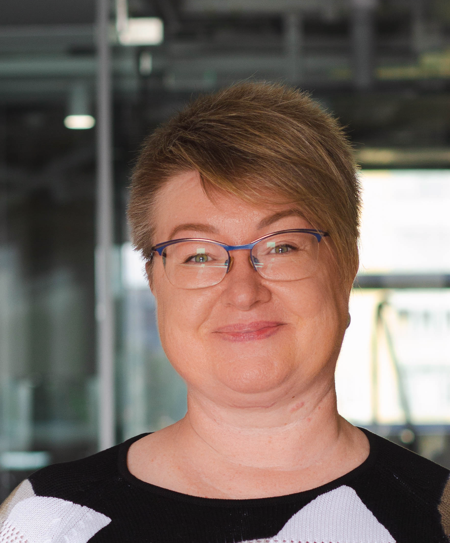
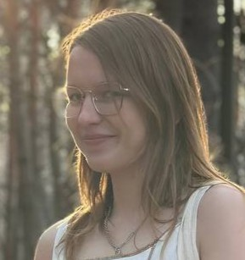
Команда проекта
Руководители проекта
Ключевые члены команды
Любимова Елена Анатольевна, к. социол. н., магистр психологии, клинический психолог, доцент кафедры общей и социальной психологии,
ФГАОУ ВО «Тюменский государственный университет», Российская Федерация, Тюменская область, город Тюмень, 1975 г.р., научные и прикладные интересы: гендерная психология и социология, психологическое консультирование женско-мужеских отношений, включая сексуальные, проведение психокоррекционных групп по развитию сексуального интеллекта для взрослых
Дегтярева Мария Юрьевна, студентка 3 курса кафедры «Общая и социальная психология» Школы образования ФГАОУ ВО «Тюменский государственный университет», Российская Федерация, Тюменская область, город Тюмень, 2003 г.р.
Совместное участие в проекте “Театр + наука” в роли исследователей с иммерсивным спектаклем “Расцветает самая красивая роза” на тему семейного сексуального образования подростков

